Slide 1
Budismo trabalho de geografia
Julia Peres, Arthur Cardoso, Fabrício Pisni Gustavo Gomes, e Vitor Garcia – 3°DB

Slide 2
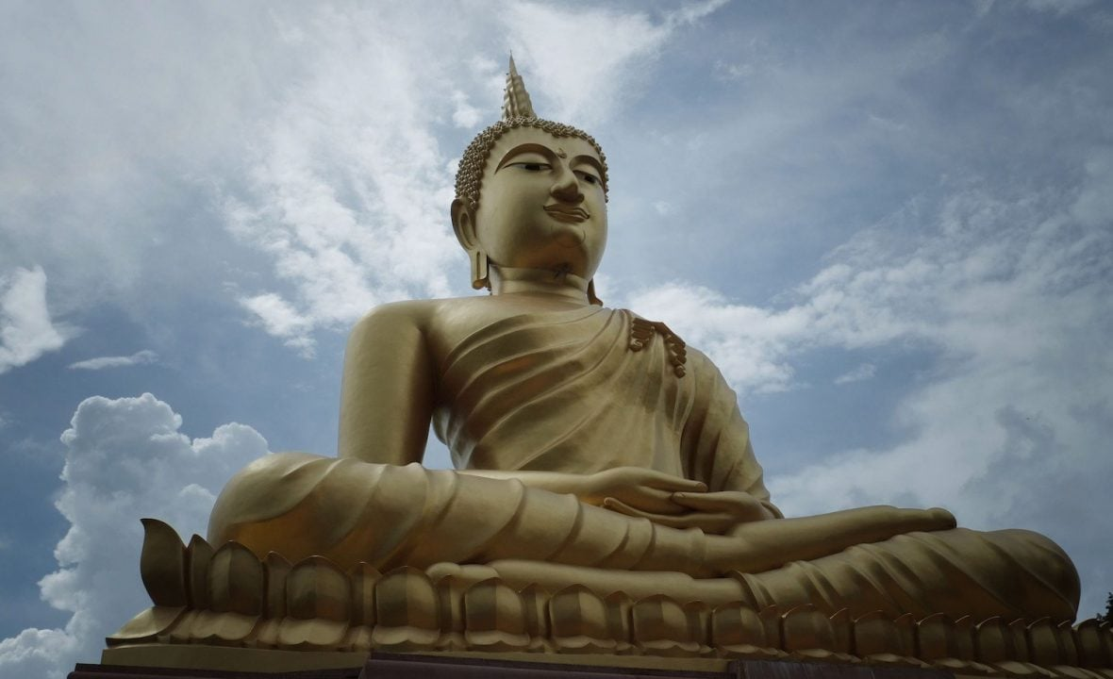

Slide 3
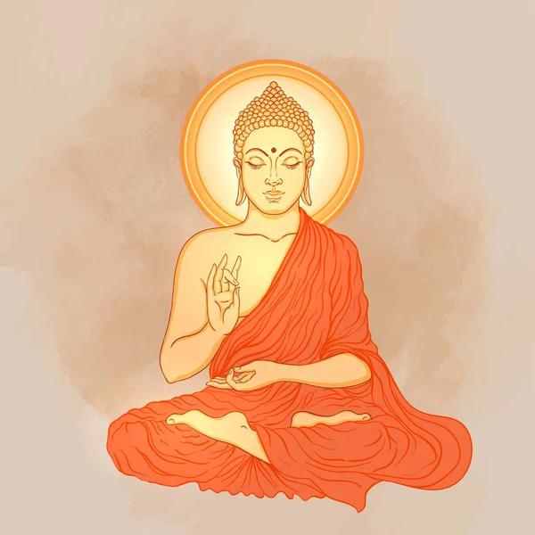
Budismo: Doutrina espiritual e filosófica
Budismo é uma religião e filosofia orientais, fundada na Índia, em VI a.C., por Siddhartha Gautama, o Buda (“o desperto” ou “o iluminado” em sânscrito).
Considera o poder da reencarnação humana, de animais e das plantas, e acredita que as escolhas para se chegar à libertação dos sofrimentos estão no autoconhecimento.

Slide 4
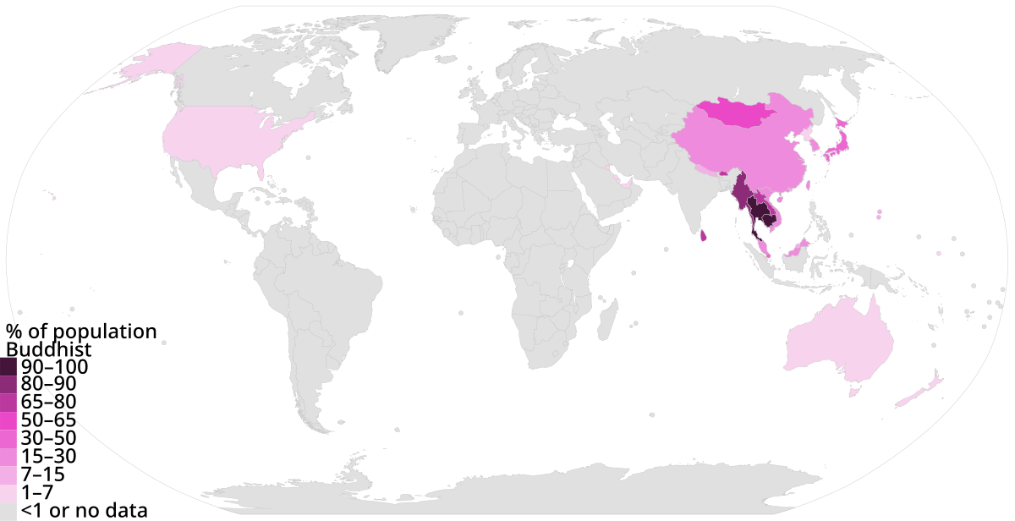
Quantos seguidores a religião tem atualmente?
Atualmente, existem cerca de 500 milhões de seguidores do Budismo no mundo, concentrados principalmente no Japão, China, Tibete e Tailândia. No Brasil, existem cerca de 245 mil budistas.
China: 470 milhões de seguidores (33,3% da população).

Slide 5
Origem do budismo
“Buda” significa aquele que despertou do sono da ignorância, aquele que se iluminou, e “Sakyamuni” significa o sábio do clã dos Sakya.
Nasceu com o nome de Siddhartha Gautama, na Índia, e viveu aproximadamente entre 563 e 483 a.C. em uma região que hoje pertence ao Nepal.
Herdeiro de família rica, aos 29 anos decidiu abandonar a vida burguesa para tentar entender os tormentos sofridos pelo homem. Isolou-se a fim de encontrar um método que pusesse fim ao sofrimento humano.
Aos seus 35 anos, sentado em profunda meditação, Siddhartha alcançou o nirvana.

Slide 6
4 Nobres Verdades
01
02
03
04
Nobre Verdade do Sofrimento
A Verdade da Extinção do Sofrimento
A insatisfação existe
A insatisfação pode ser resolvida
Nobre Verdade da
Causa do Sofrimento
Solução prática para a insatisfação
Há causas que geram a insatisfação
O caminho Óctuplo de Buda

Slide 7
Caminho Nobre de Oito Aspectos ou
Roda do Dharma
Compreensão correta: Ver tudo como um sistema interdependente, onde nada
é fixo, alcançando harmonia e entendimento.
Aspiração correta: Questionar se nossas ações são movidas pelo ego e se
afetam negativamente os outros.
Fala correta: Ser cauteloso com as palavras, pois elas refletem o nosso ser e
impactam os outros.
Ação correta: Agir de forma que nossas ações não prejudiquem os outros,
direta ou indiretamente.

Slide 8
Caminho Nobre de Oito Aspectos ou
Roda do Dharma
Meio de vida correto: O trabalho deve ser uma forma de ajudar a si mesmo
e aos outros, nunca prejudicar.
Esforço correto: Abandonar atitudes e vícios prejudiciais e negativos.
Atenção correta: Viver no presente com plena consciência das ações
do corpo e da mente.
Concentração correta: A meditação permite a gratidão e a contemplação
consciente da própria existência.

Slide 9
Características do budismo
Dentro dessa linha de pensamento, a corrente espiritual é separada em quatro escolas: Nyingma, Kagyu, Sakya e Gelupa.
Nelas, os Três Tesouros ou Três Refúgios são as bases indispensáveis para as práticas budistas.
Buda: o iluminado, o guia
Dharma: a lei soberana pregada por Buda
Sangha: grupo de discípulos

Slide 10
Características do budismo
O budismo é uma religião e filosofia ateísta, sem crença em um deus supremo.
Seus ensinamentos são voltados para a análise e razão individual.
Acredita que qualquer ser humano pode alcançar a iluminação e se tornar Buda através do Nirvana.
Buda ensinava que seus ensinamentos (o Dharma) são acessíveis a todos, independentemente de etnia, raça ou classe social.
Meditação é central, ajudando no autoconhecimento e na compreensão das raízes do sofrimento e das práticas nocivas a si mesmo e aos outros.

Slide 11
Curiosidades do budismo
No budismo, a prática do bem é importante devido ao conceito do Karma.
Diferente como muitos pensam, a yoga não é uma prática budista. A atividade foi sendo inserida no budismo devido à aproximação da religião com o Hinduísmo, que adota a prática;
Os monges budistas no Tibete praticam a arte da mumificação para alcançar o estado de Buda após a morte.
A tradição do Vesak é uma celebração realizada anualmente que marca o nascimento, iluminação e morte do Buda em muitas comunidades budistas ao redor do mundo

Slide 12


Slide 13
Obrigada pela atenção!!

Slide 14
Bibliografia
https://cebb.org.br/o-que-e-o-budismo/
https://www.significados.com.br/tudo-sobre-budismo/
https://www.educamaisbrasil.com.br/enem/religiao/budismo
https://revistagalileu.globo.com/Sociedade/noticia/2019/04/budismo-quatro-perguntas-e-respostas-para-conhecer-religiao.html
https://studybuddhism.com/pt/fundamentos/o-que-e/o-que-sao-as-quatro-nobres-verdades
https://pt.wikipedia.org/wiki/Lista_de_pa%C3%ADses_por_popula%C3%A7%C3%A3o_budista
https://www.todamateria.com.br/budismo/

